Slide 1


Учебный курс WHONET
Модуль 3 – Ввод данных
Сотрудничающий центр ВОЗ по мониторингу устойчивости к противомикробным препаратам
Division of Infectious Diseases, Brigham and Women’s Hospital, Boston, United States

Slide 2

3
Модуль 3. Ввод данных
Существует два распространенных способа ввода данных в WHONET.
  Ввод данных вручную
  В настольное приложение WHONET можно вручную вводить данные из бумажных документов. Также разрабатывается новое веб-приложение для ввода данных.
  Импорт данных с помощью BacLink
  Если у вас уже есть компьютерная система для управления результатами микробиологических исследований, вы обычно можете использовать BacLink для импорта существующих данных. Это позволяет избежать повторного ввода данных. BacLink устанавливается автоматически при установке WHONET.
    Данные могут поступать из лабораторной информационной системы, лабораторного прибора ( Microscan , Phoenix, Vitek и т. д.) или другого программного обеспечения для работы с электронными таблицами или базами данных (Excel, Access и т. д.).
    Программа BacLink будет рассмотрена в отдельном учебном курсе.

Slide 3

3
Модуль 3. Ввод данных
А
А
Создайте новый файл данных.
Б
Ввод и редактирование данных
С
Открытие существующего файла данных
Д
Клинические отчеты
Е
Импорт данных с помощью BacLink

Slide 4
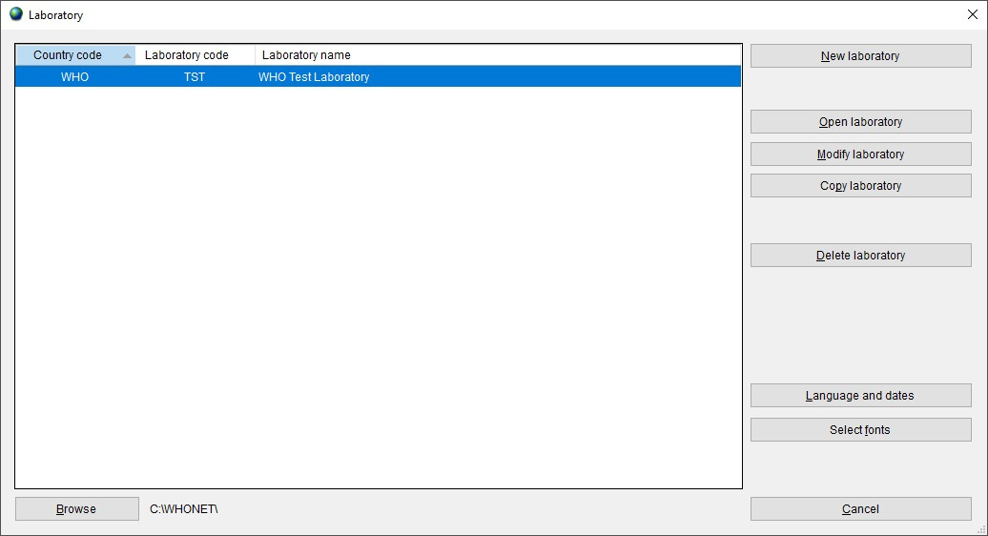
3
Выберите свою лабораторию из списка.
А

Slide 5
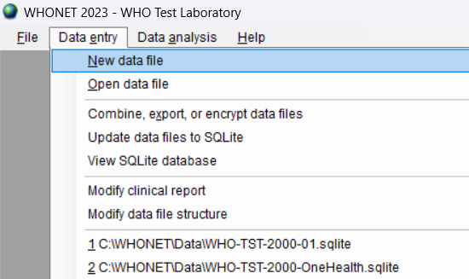
3
Нажмите на кнопку «Ввод данных» и выберите «Создать новый файл данных».
А

Slide 6
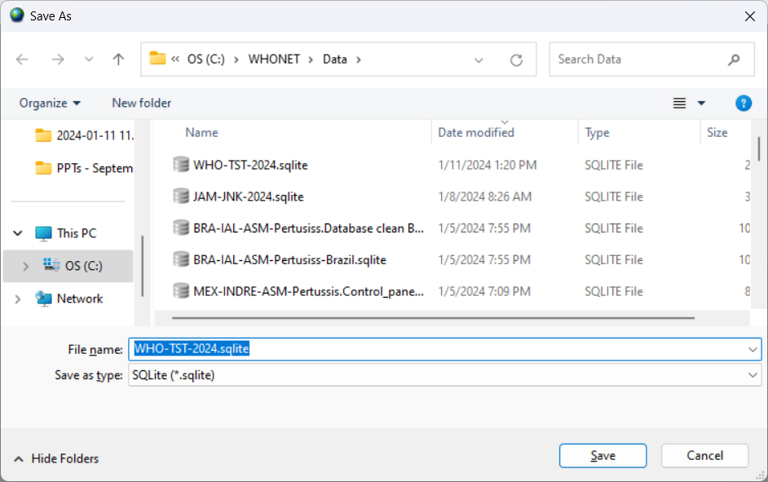
3
Название и местоположение нового файла данных
А
Выберите папку с файлами, например, C:\WHONET\Data
Выберите имя файла, например, WHO-TST-2024.sqlite.
Вы можете сохранить данные на:
- локальный жесткий диск
- сетевой сервер
- облачная папка

Slide 7
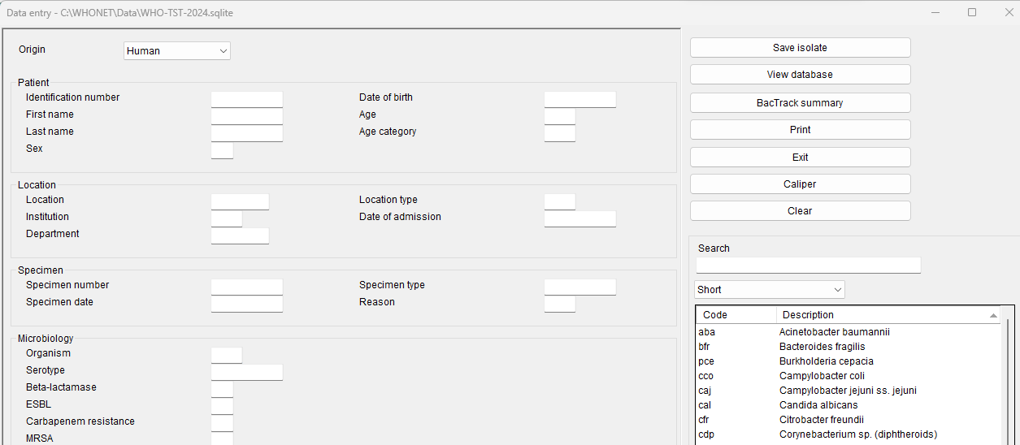
3
Форма ввода данных
А

Slide 8
3
Модуль 3. Ввод данных
А
А
Создайте новый файл данных.
Б
Ввод и редактирование данных
С
Открытие существующего файла данных
Д
Клинические отчеты
Е
Импорт данных с помощью BacLink

Slide 9
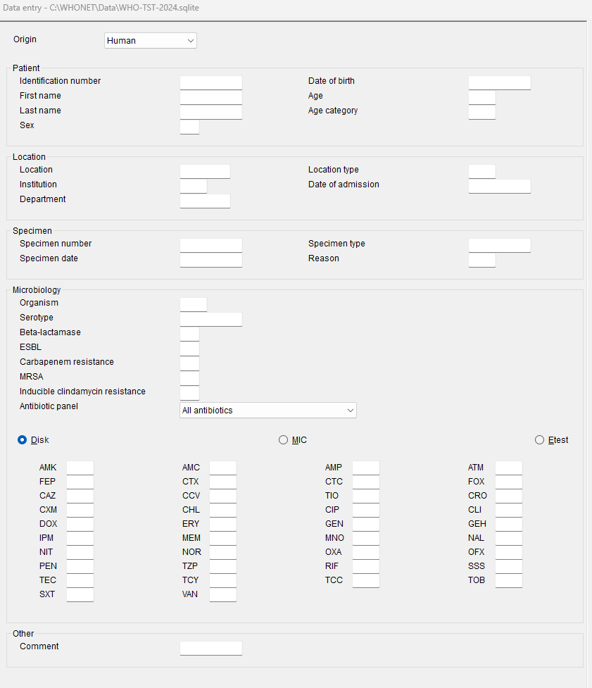
3
Форма ввода данных
Б

Slide 10
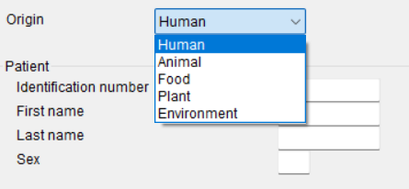
3
Выберите источник образца
Б

Slide 11
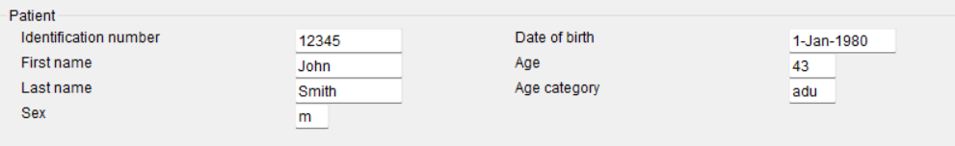
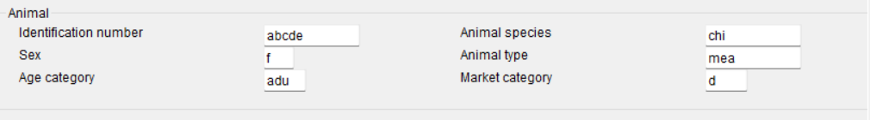
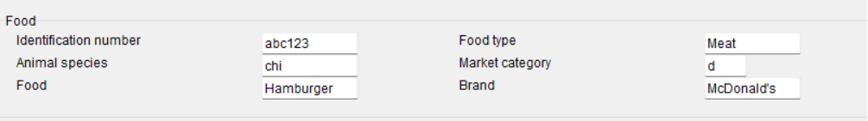

3
Происхождение образца
Б
Человек
Животные
Еда
Внешняя среда

Slide 12
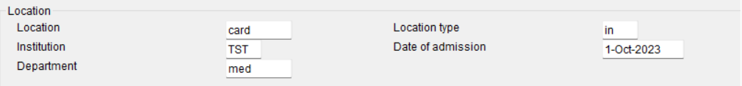
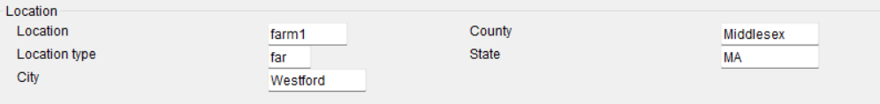
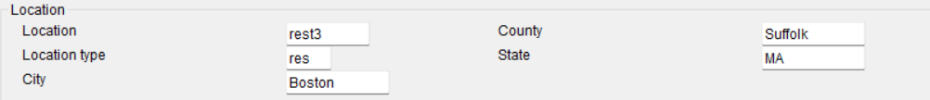
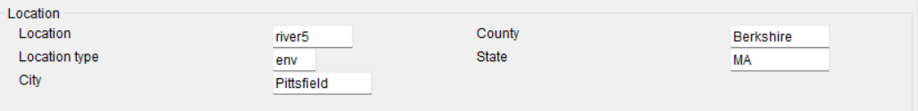
3
Место сбора образцов
Б
Человек
Животные
Еда
Внешняя среда

Slide 13
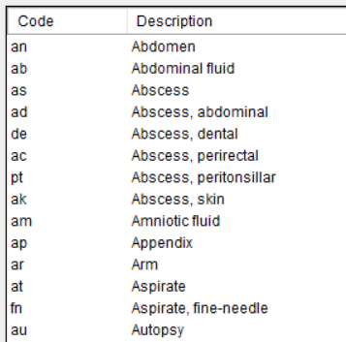
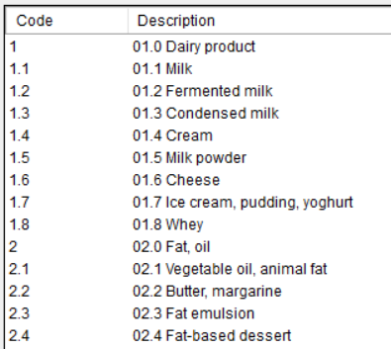
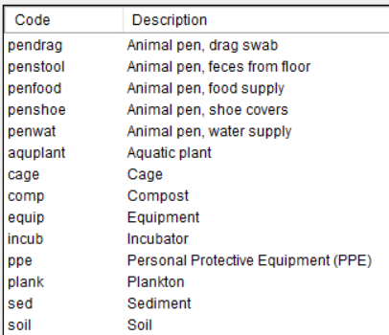
3
Детали образца
Б
Все секторы
Типы образцов
Человек и животное*
Еда
Внешняя среда
*Некоторые отличия (яйцо, клоака…)

Slide 14
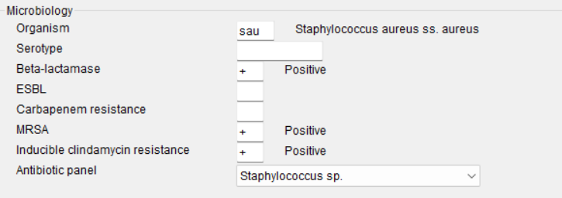
3
Результаты деятельности организма
Б
Все секторы

Slide 15
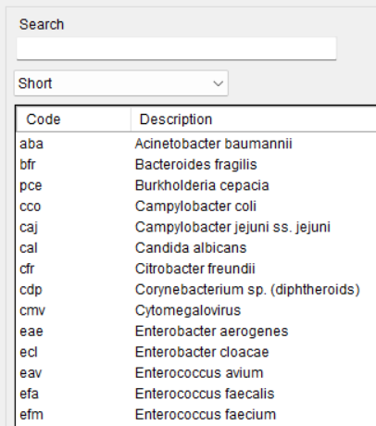
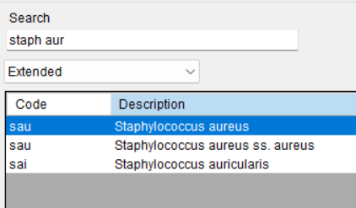
3
Воспользуйтесь поисковой строкой.
Б

Slide 16
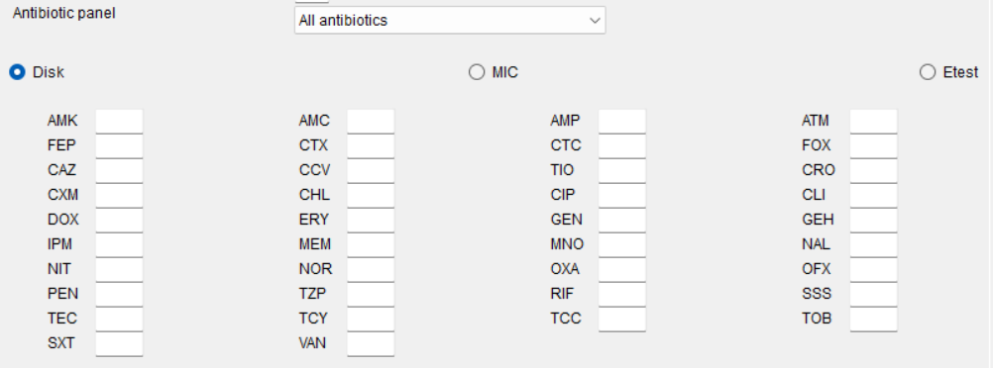
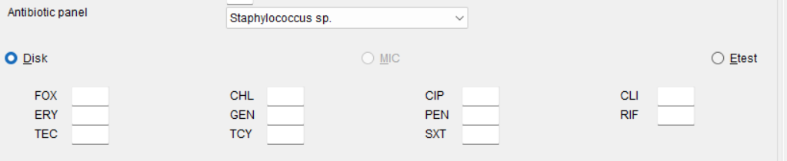
3
Антибиотики и панели антибиотиков
Б

Slide 17
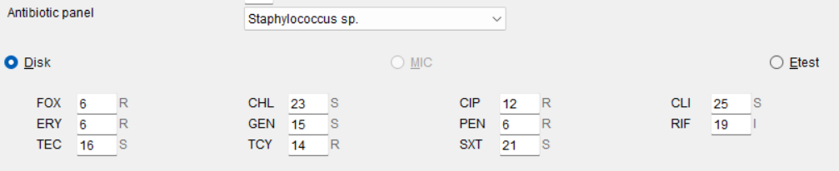
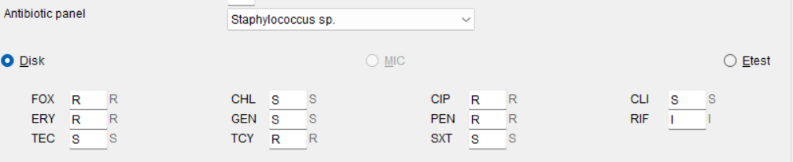
3
Результаты анализа на антибиотики
Б
Вы можете ввести либо результаты измерений, либо интерпретацию результатов измерений. Мы рекомендуем вводить результаты измерений.
Диаметры зон
Интерпретации

Slide 18
3
Данных MIC и Etest
Б
Введите данные MIC, как показано ниже.
В случае цефотаксима и пенициллина вы можете столкнуться с различными интерпретациями. Это более подробно объяснено на следующем слайде.
Если вы вводите данные для триметоприма/сульфаметоксазола, просто введите значение МИК для триметоприма. Например, если МИК составляет 1 мкг /мл триметоприма + 19 мкг /мл сульфаметоксазола, просто введите «1».

Slide 19
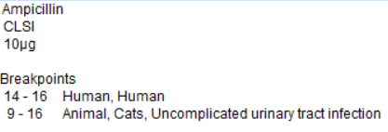
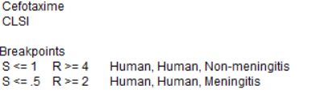


Множественные интерпретации
3
Б
На предыдущем экране отображались два антибиотика с несколькими вариантами интерпретации. Причина в том, что для этого организма и антибиотика существует несколько пороговых значений.
Ниже приведены два пороговых значения для Streptococcus pneumoniae. Например, изолят с МИК 2 мкг/мл будет считаться клинически резистентным у пациентов с менингитом, но промежуточным у пациентов без менингита.
Во втором примере диаметр зоны в 10 мм будет считаться резистентным у людей, но промежуточным у кошек.
Streptococcus pneumoniae
Escherichia coli

Slide 20
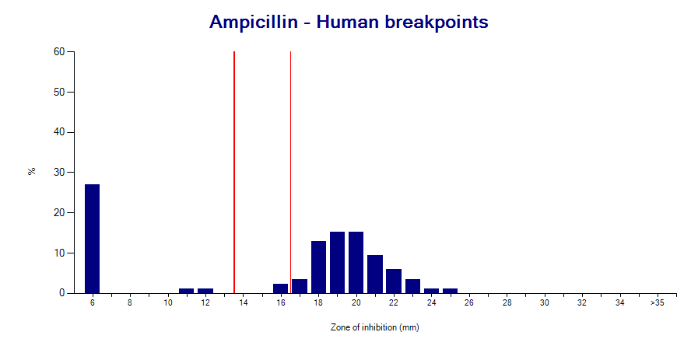
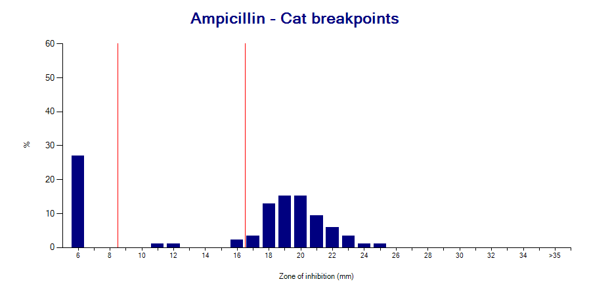
3
Значение результатов измерений в ходе испытаний
Б
Необходимо для корректного предоставления отчетов врачам.
Критерии интерпретации могут меняться со временем.
Измерения позволяют оценить качество испытаний.
Измерения позволяют распознавать субпопуляции микроорганизмов и механизмы резистентности.
Измерения необходимы, когда существует несколько интерпретаций.
  Менингит, неменингит, инфекция мочевыводящих путей
  Пороговые значения эпидемиологических показателей для человека, собаки, лошади, рыбы
Кишечная палочка (Escherichia coli) –
у человека
Кишечная палочка (Escherichia coli) –
у Кошки

Slide 21
3
Интерпретация результатов тестов
Б
Наиболее распространенные интерпретации — R, I и S.
R = Устойчивый
I = Средний уровень (CLSI)
I = Восприимчивость при повышенном воздействии (EUCAST)
S = Восприимчивый
Вы также можете увидеть некоторые дополнительные интерпретации.
SDD (CLSI) = «Восприимчивый, дозозависимый». Это аналогично категории «I» по классификации EUCAST.
NS = Нечувствительный (CLSI). Существует категория «Чувствительный», но недостаточно данных для определения категории «Устойчивый». Эта категория часто используется, когда имеется мало клинических данных для оценки CLSI.
? = Для этого организма и антибиотика нет пороговых значений.
Значения S? и R? объяснены на следующем слайде. Только для значений МИК, выходящих за пределы шкалы.

Slide 22
Категории интерпретации: S? и R?
3
Б
Эти категории появляются только для значений МИК, выходящих за пределы шкалы, например, МИК≤2, когда значение МИК не соответствует пороговым значениям. Например, если пороговые значения для антибиотика — S≤1 и R≥4, а пользователь вводит МИК≤2, то возникает неоднозначность. Символ «≤» указывает на чувствительность организма. Однако значение МИК, равное 2, будет промежуточным.
Это может произойти из-за опечатки пользователя. Но чаще всего причина кроется в изменении пороговых значений. Например, в старых панелях МИК использовались концентрации имипенема, соответствующие старому пороговому значению CLSI S≤4. Но в 2010 году CLSI изменила пороговое значение чувствительности на S≤1.
WHONET даст интерпретацию «S?», исходя из предположения, что большинство бактерий, которые ранее считались чувствительными по старым пороговым значениям, вероятно, будут чувствительны и по новым пороговым значениям. Но поскольку мы не знаем точную МИК, мы не можем быть уверены.

Slide 23
3
Микробиологические оповещения
Б
WHONET предоставляет оповещения о результатах микробиологических исследований, имеющих важное клиническое и общественное значение:
Важные виды
Важное сопротивление
Качество
Терапия
Эти оповещения могут помочь уведомить сотрудников лаборатории о важных результатах, которые могут указывать на ошибку в идентификации организма или результатах теста на чувствительность к антимикробным препаратам.
В настройках лаборатории вы также можете задать собственные оповещения.

Slide 24
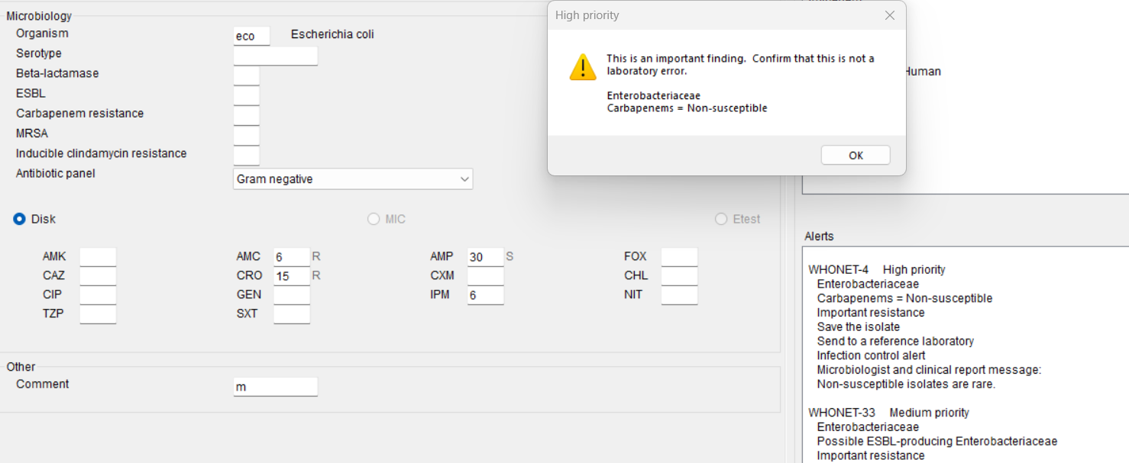
3
Пример сообщения об ошибке в микробиологии
Б
Приведенный ниже изолят Escherichia coli вызывает предупреждения о резистентности к имипенему (высокий приоритет) и цефтриаксону (средний приоритет). Также возникает предупреждение о качестве, поскольку E. coli чувствительна к ампициллину, но устойчива к амоксициллину/клавулановой кислоте.

Slide 25
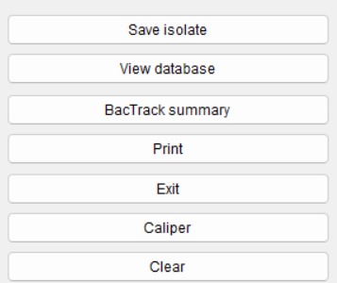
3
Дополнительные опции
Б
В этом модуле мы обсудим три указанных ниже пункта.

Slide 26
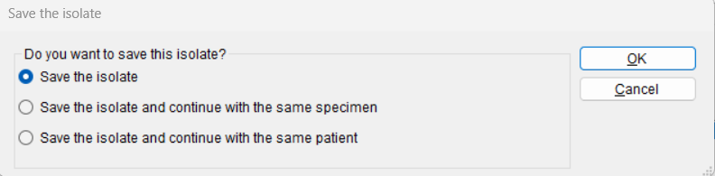
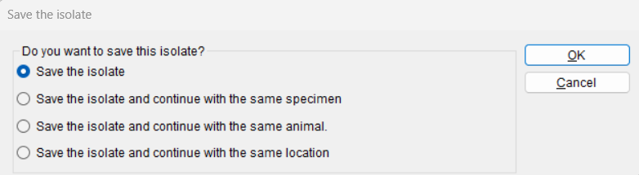
3
Сохраните изолят
Б
Данный изолят не имеет микробиологических тревожных сигналов.
Человек
Животное

Slide 27
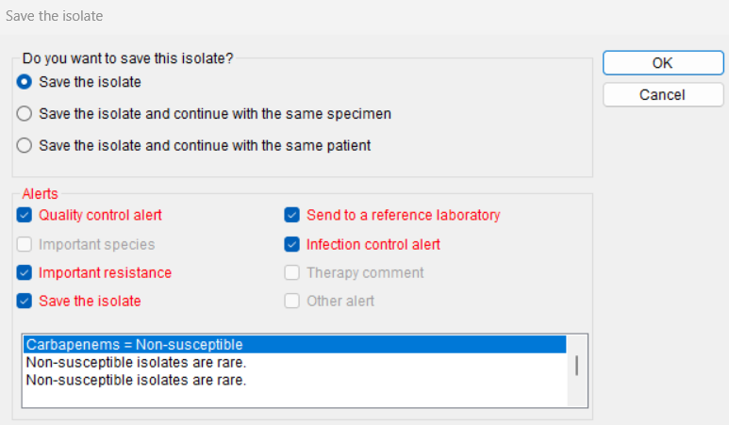
3
Сохраните изолят
Б
Данный изолят имеет несколько микробиологических тревожных признаков.
Устойчивость к имипенему
Устойчивость к цефтриаксону – возможный продуцент ESBL.
Предупреждение о качестве: чувствителен к ампициллину и устойчив к амоксициллину / клавулановой кислоте.

Slide 28
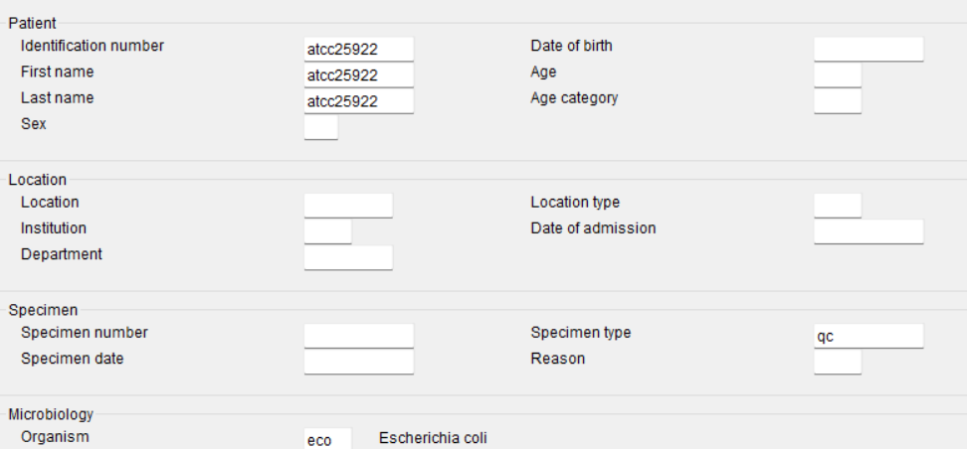

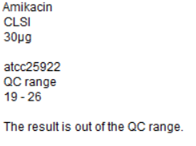
3
Введите изолят контроля качества.
Б
Введите номер контрольного штамма, например, ATCC25922.
WHONET автоматически распознает этот образец как «контрольный образец». Для ATCC25922 WHONET также распознает его как Escherichia coli . WHONET будет отмечать результаты, выходящие за пределы ожидаемого диапазона контроля качества.

Slide 29
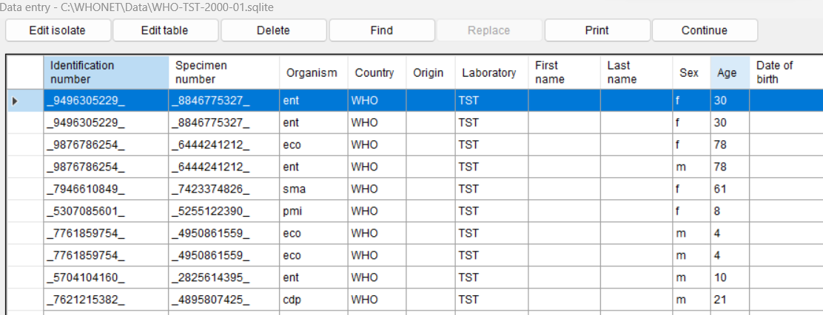
Просмотреть базу данных
3
Б
Используйте этот экран для внесения изменений в базу данных, поиска записей или распечатки клинических отчетов. После завершения нажмите «Продолжить».

Slide 30
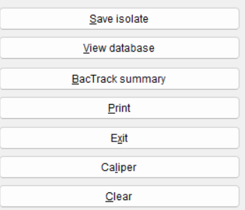
Ввод выходных данных
3
Б
WHONET, вы завершили ввод данных, нажмите «Выход», чтобы вернуться в главное меню.

Slide 31
3
Модуль 3. Ввод данных
А
А
Создайте новый файл данных.
Б
Ввод и редактирование данных
С
Открытие существующего файла данных
Д
Клинические отчеты
Е
Импорт данных с помощью BacLink

Slide 32
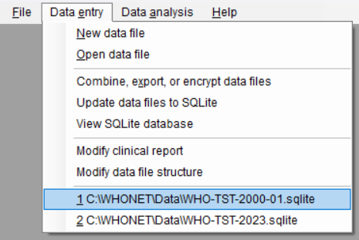
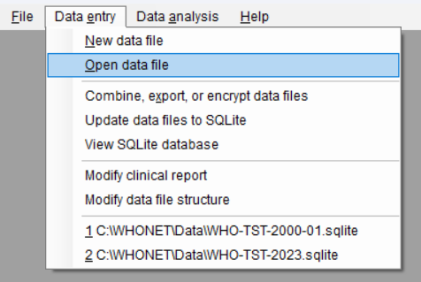
3
Откройте файл данных
С
Если вы видите название файла, который хотите открыть, щелкните по нему.
Если файл не отображается, выберите «Открыть файл данных».

Slide 33
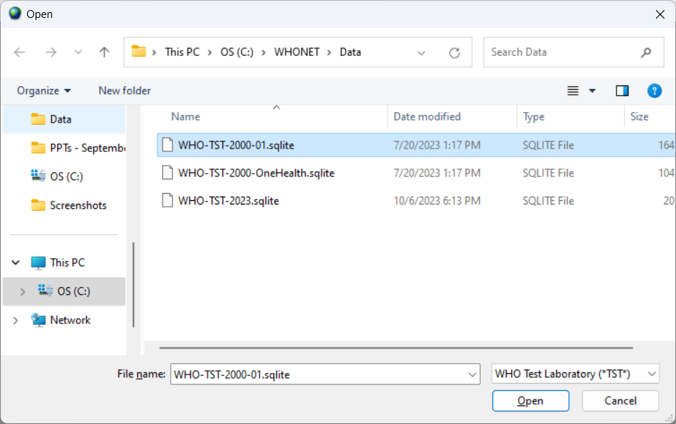
3
Открытие существующего файла данных
С

Slide 34
3
Продолжить ввод данных
С

Slide 35
3
Просмотреть базу данных
С

Slide 36
3
Модуль 3. Ввод данных
А
А
Создайте новый файл данных.
Б
Ввод и редактирование данных
С
Открытие существующего файла данных
Д
Клинические отчеты
Е
Импорт данных с помощью BacLink

Slide 37
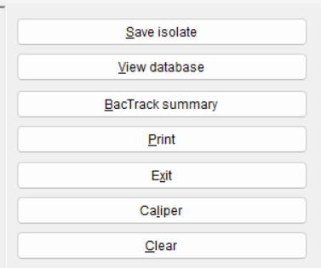
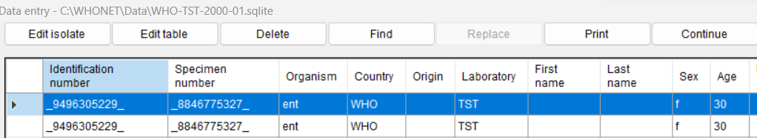
3
Результаты печати
Д
Ввод данных
Просмотреть базу данных

Slide 38
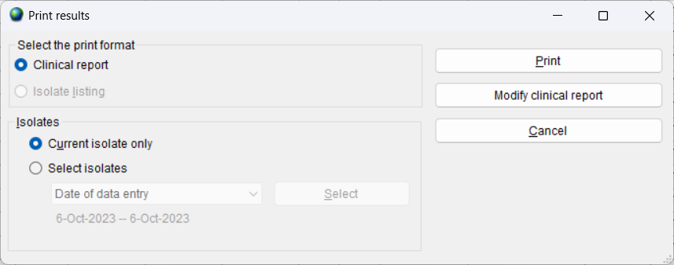
Клинические отчеты
3
Д
У вас есть возможность распечатать отчеты или изменить их содержимое и форматирование.

Slide 39
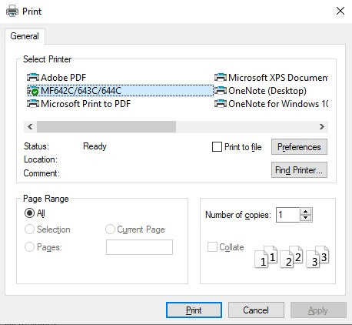
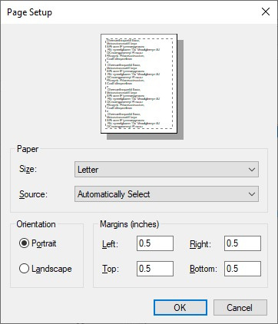
Печать клинического отчета
3
Д
Вы можете отправить отчет на принтер или в файл PDF.
Если вы выберете PDF, Windows предложит вам присвоить имя новому файлу PDF.

Slide 40
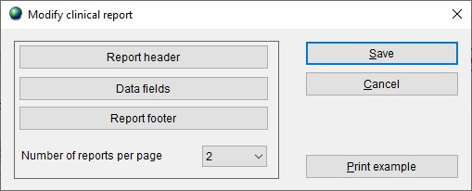
Изменение клинического отчета
3
Д
Вы можете использовать перечисленные ниже функции для настройки содержимого и форматирования клинических отчетов.

Slide 41
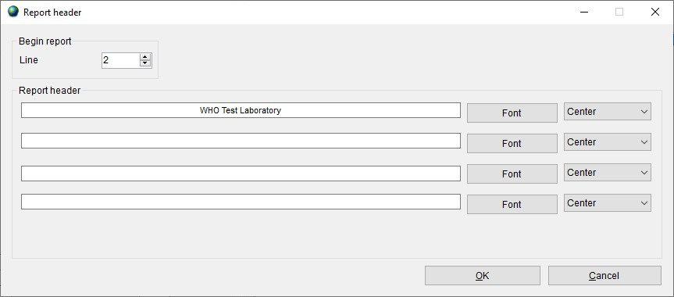
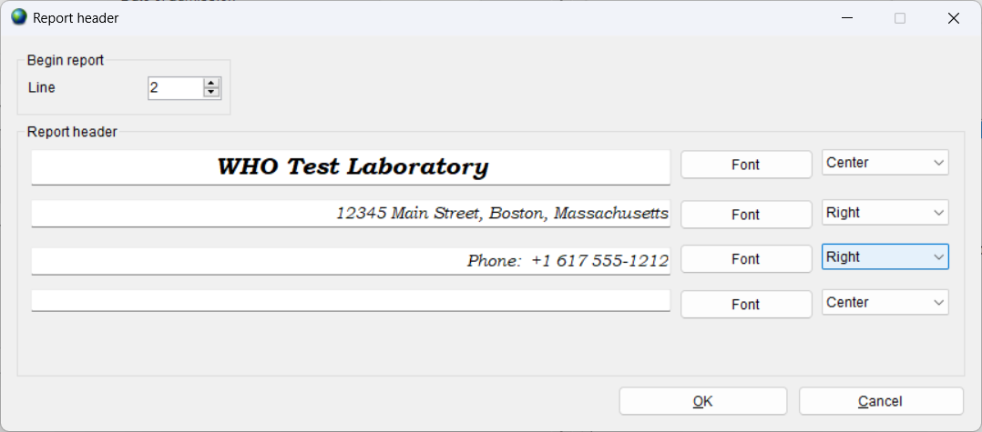
Изменение заголовка отчета
3
Д

Slide 42
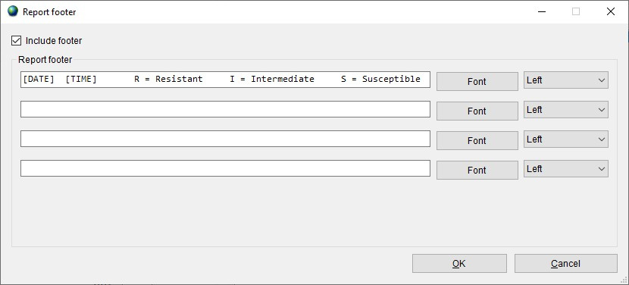
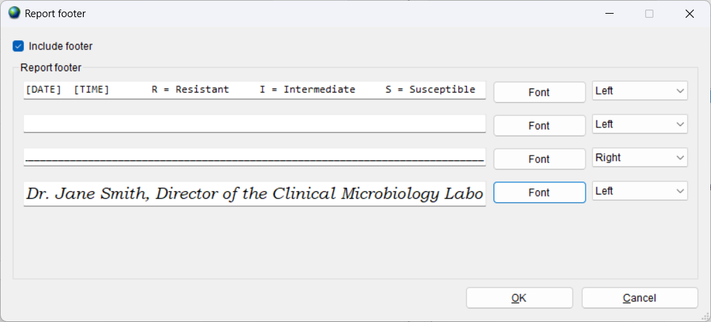
Изменение нижнего колонтитула отчета
3
Д

Slide 43
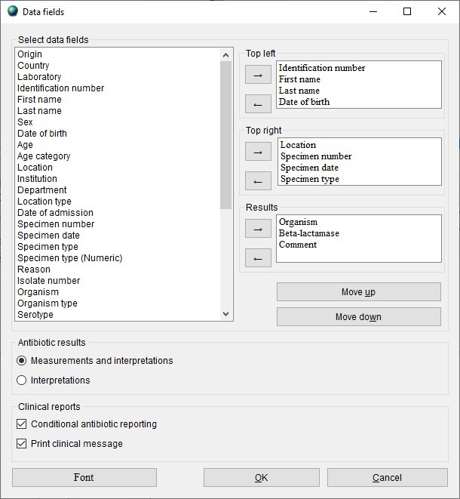
3
Изменение полей данных
Д

Slide 44

3
Пример для печати
Д

Slide 45
3
Модуль 3. Ввод данных
А
А
Создайте новый файл данных.
Б
Ввод и редактирование данных
С
Открытие существующего файла данных
Д
Клинические отчеты
Е
Импорт данных с помощью BacLink

Slide 46

3
Импорт данных с помощью BacLink
Е
В большинстве лабораторий в странах со средним и высоким уровнем ресурсов уже есть компьютерные системы для управления микробиологическими данными… а также во многих лабораториях в странах с ограниченными ресурсами.
  Простые настольные системы: Excel, Access,…
  Лабораторные приборы: Vitek, Microscan, BD Phoenix и др.
  Лабораторные информационные системы: коммерческие или собственные.
Это препятствие, поскольку они несовместимы напрямую.
Но это также и возможность! Электронные данные сохранены.
Цель BacLink — преобразование данных из существующих несовместимых систем в общие файлы WHONET.
BacLink
WHONET
Несовместимые локальные системы
Стандартные файлы WHONET

Slide 47
Спасибо за просмотр Модуля 3.
Далее – Модуль 4: Введение в анализ данных

